Slide 1
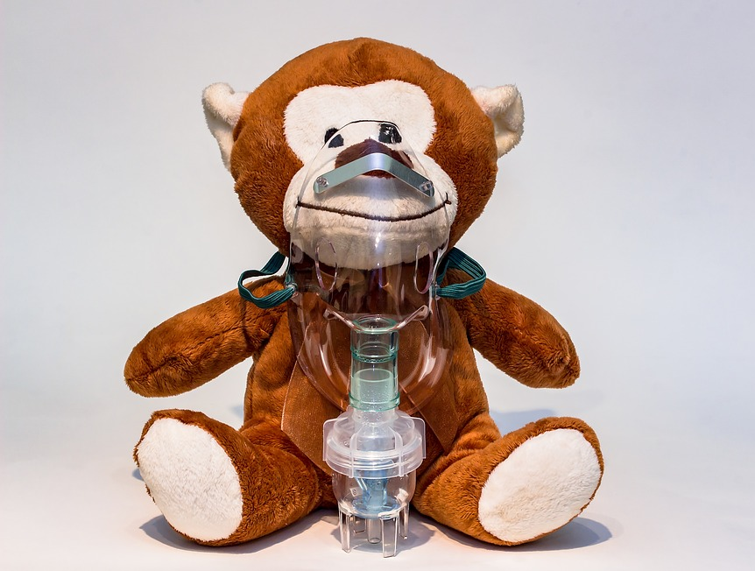
ziektebeelden
W18mz/pw
Les 4

Slide 2
inhoud
Kinderziekten
Hersenvliesontsteking
Inentingsprogramma
Ziekte van Huntington
Huiswerk
Kerstactiviteit
Paragraaf: 3.4 en 3.5

Slide 3
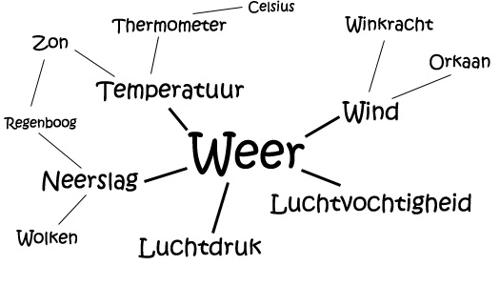
kinderziekten
Bof, kinkhoest, mazelen, rodehond, roodvonk, waterpokken, vijfde ziekte en zesde ziekte
8 groepjes (2/3 personen per groepje)
Maak een woordweb over één van de ziekten (10 min.)
Gebruik: boek, internet
Geef het woordweb door (2 min. per woordweb per groepje, totaal 16 min.)
Bekijk met je groepje het woorweb/lees op/wat begrijp je en wat niet/stel vragen aan je groepsleden etc.
Je bent klaar wanneer je alle woorwebs hebt gehad

Slide 4
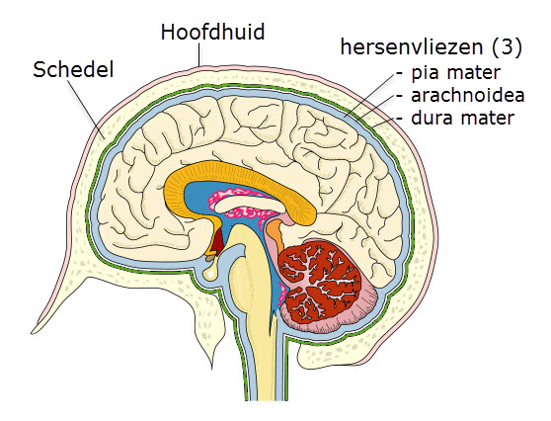
hersenvliesontsteking
Ook wel meningitis
Veroorzaakt door: virussen, bacteriën, schimmels
Ontsteking van de beschermende laag van de hersenen
Risicovol
Gaat vanzelf over / antibiotica
Symptomen verschillen per leeftijd:
Zuigeling: o.a. gebolde fontanellen, pijnlijke armen en benen, traag reageren op prikkels etc.
Volwassen: o.a. stijfheid in nek, koorts, bewustzijnsverlies etc.

Slide 5
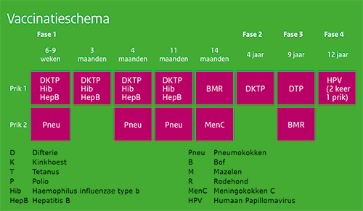
inentingsprogramma
Planning van vaccinaties voor kinderen
Vaccin zorgt voor antistoffen
Antistoffen zorgen ervoor dat je niet ziek wordt
Vaccinatie is een keuze

Slide 6
Ziekte van huntington
Erfelijk
Tast delen van de hersenen aan
Eerste verschijnselen tussen 35-45 jaar
Prognose: 60 jaar
Geen medicijn voor remmen/genezen
Moeilijk proces: veranderingen zowel fysiek als mentaal
Anderen herkennen je niet meer
Veel zorg nodig

Slide 7
Ziekte van huntington
Lichamelijk verloop | Psychologisch verloop
Rusteloosheid | Vergeetachtigheid
Zenuwachtig | Lusteloosheid
Onwillekeurige bewegingen | Prikkelbaar/somber/onverschillig
Functieverlies | Verminderde concentratie
Onduidelijke spraak | Dwangmatig gedrag
Problemen met slikken etc. | Later stadium: Verstandelijke achteruitgang Agressie Hallucinaties Etc.

Slide 8
opdrachten
Huiswerk:
Angerenstein (VW thema 3)
Maken opdracht 7 (deel 3) en 9 (je hoeft niet te presenteren)

Slide 9
Een fijne kerstvakantie en tot volgend jaar!

